Slide 1
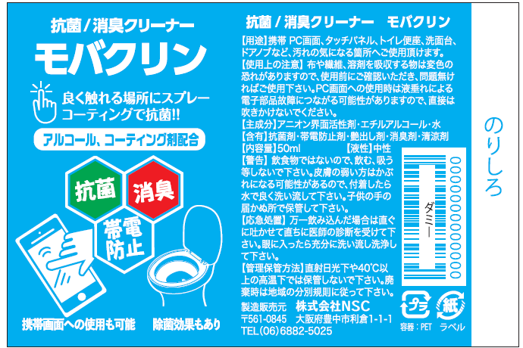
ディスプレイ専用
ディスプレイ専用
15ml
用途以外で使用しないでください。
艶(ツヤ)
出し
ディスプレイの抗菌,コーティングに

